Slide 1
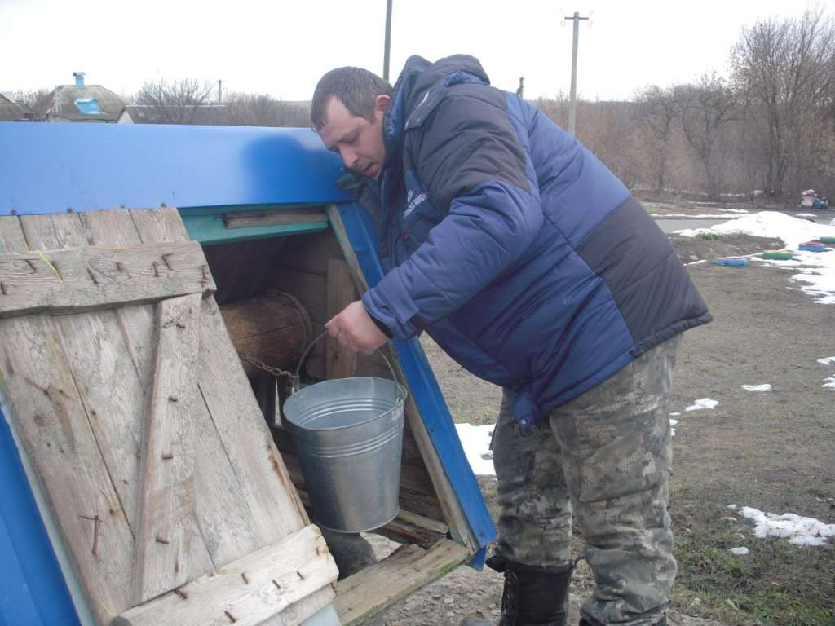
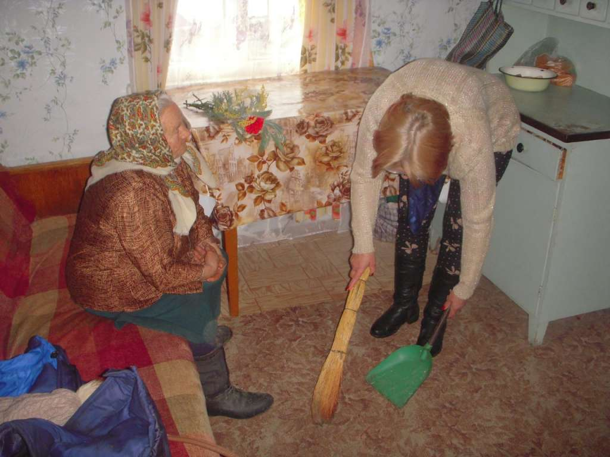
Мобильная бригада
Служба предназначена для принятия мер разового или временного характера, направленных на поддержание жизнедеятельности пожилых людей, инвалидов и граждан, находящихся в трудной жизненной ситуации, нуждающихся в посторонней помощи.
Мобильная социальная служба оказывает следующие услуги:
Социально-бытовые услуги (покупка за счёт средств получателя социальных услуг и доставка на дом промышленных товаров первой необходимости, стирка, глаженье вещей, оплата коммунальных услуг, ремонт жилья, уборка помещения);
Услуги по ведению домашнего хозяйства (вскапывание огорода, посев семян, прополка, сбор урожая);
Услуги по организации питания (приготовление пищи, покупка за счёт средств получателя социальных услуг и доставка на дом продуктов питания);
Социально-медицинские и санитарно-гигиенические услуги (содействие в оказании медицинской помощи, сопровождение в лечебные учреждения, оказание психологической помощи);
Социально-правовые услуги (помощь в оформлении документов, содействие в получении юридической помощи и иных правовых услуг);
Услуги социального пункта проката (коляска инвалидная, костыли, ходунки).
Мобильная бригада оказывает платные услуги в соответствии с установленными тарифами на социальные услуги
Граждане, желающие воспользоваться услугами данной службы, и получить более подробную информацию могут лично обратиться по адресу: п. Дубовое, ул. Лунная, д. 4а, каб. 38 или по телефону 42-43-76, 42-43-29.

